Slide 1

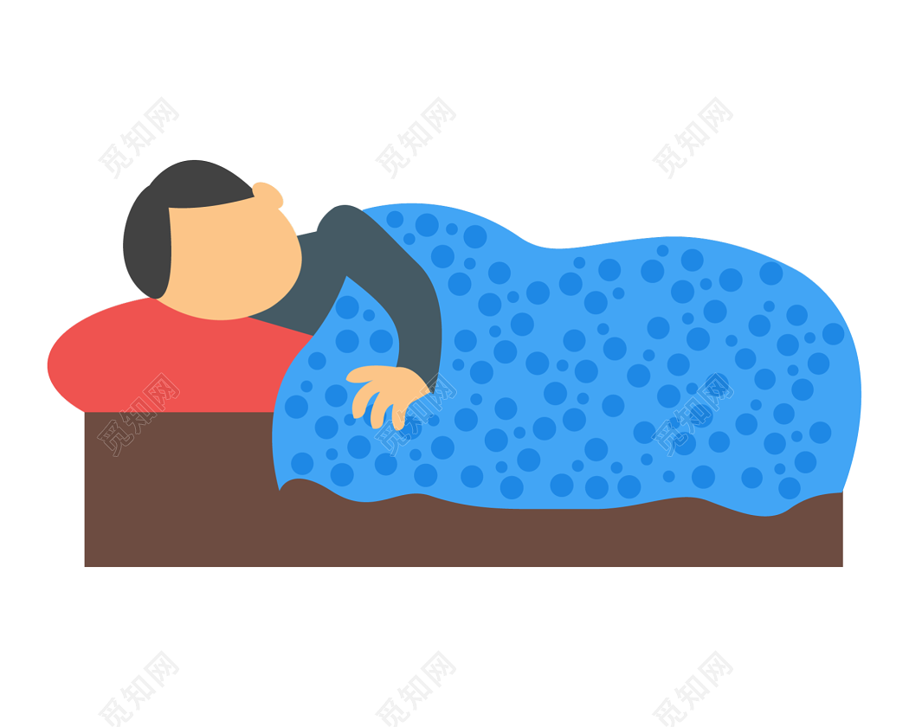
睡眠质量研讨会
第二学习小组
“睡眠和休息丧失了时间，却取得了明天工作的精力。”
——毛泽东

Slide 2

睡眠是什么？
睡眠（sleep），人一生中有三分之一的时间是在睡眠中度过，睡眠是生命的需要，人不能没有睡眠，睡眠质量对于人体健康起着至关重要的作用，而且每天缺少的睡眠还要补上，否则会受到惩罚，很像欠债一定要还一样。
2021年4月2日，教育部召开新闻通气会，介绍《关于进一步加强中小学生睡眠管理工作的通知》。通知明确了学生睡眠时间要求，根据不同年龄段学生身心发展特点，小学生每天睡眠时间应达到10小时，初中生应达到9小时，高中生应达到8小时。
依据2022年6月全国科学技术名词审定委员会批准正式公布的《睡眠医学名词》，睡眠（sleep）定义为，一种自然的反复出现的生理状态。每日一定时间内各种有意识的主动行为消失，对外界环境刺激的反应减弱。
“一切有生之物，都少不了睡眠的调剂。”
——莎士比亚​
人类为什么会有这么长的睡眠时间？

Slide 3

问题
你认为你的睡眠质量如何？
睡眠时长？睡眠质量？有无失眠/多梦…？
超80%中小学生睡眠时长未达标

Slide 4

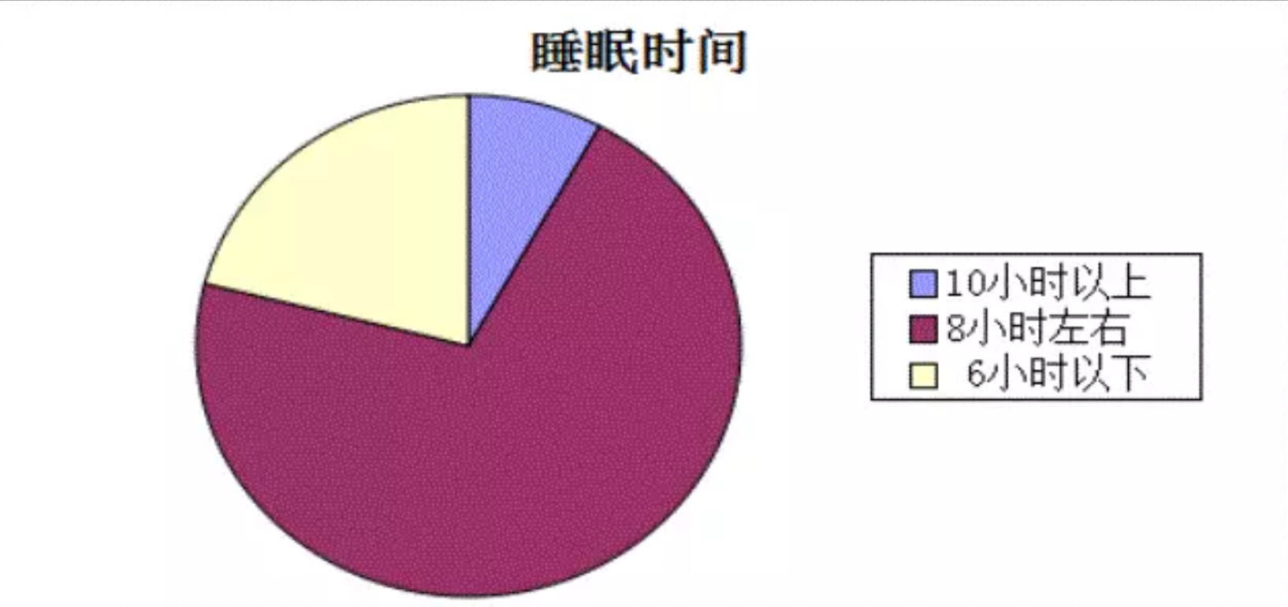
数据
《2022中国国民健康睡眠白皮书》
中小学生睡眠时长整体不足：高中生平均睡6.5小时
初中生的睡眠时间平均为7.48小时，小学生为7.65小时
六成中小学生平均睡眠时长增加的同时，睡眠不足8小时的占比也在增加，说明中小学生群体睡眠时长差异在减小，但总体上仍时长不足。

Slide 5

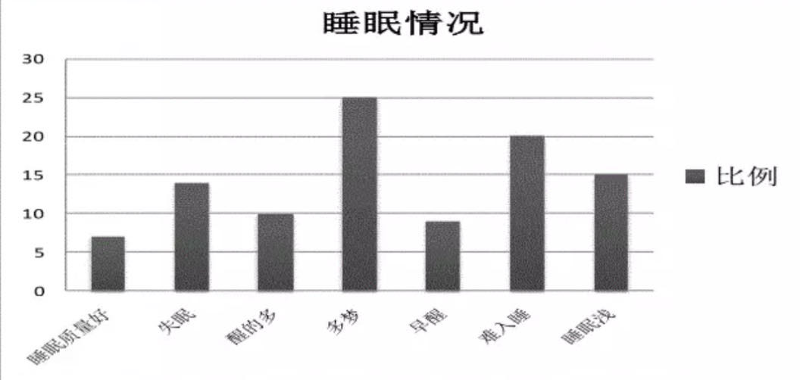
数据
睡眠情况：
失眠、多梦占比大

Slide 6

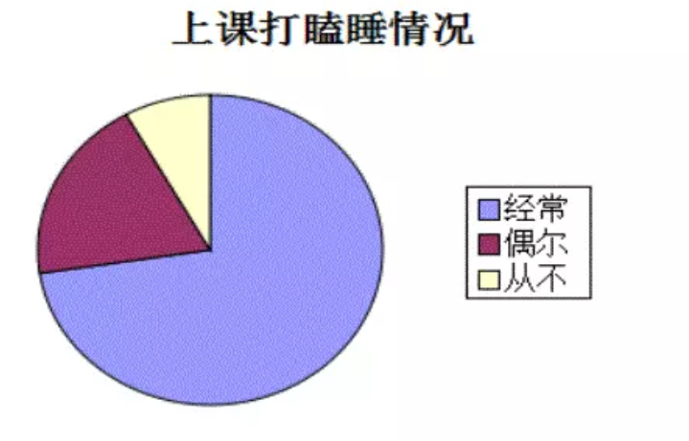
数据
中学生上课打瞌睡情况非常普遍，调查显示一中学1个月内有91%的学生上课打瞌睡。
72%的学生每天打瞌睡；
每次打瞌睡市场平均达18分钟

Slide 7

请在此处添加标题
请在此处添加副标题

Slide 8

原因？
你认为你睡眠好/坏的原因是…？

Slide 9

原因？
人际关系复杂
学习压力大
家庭因素
考试在即
……

Slide 10

原因？
不良习惯
一些不良习惯也会影响入睡：
吃夜宵，喝咖啡，边听音乐边睡，入睡太晚
睡眠不规律，胡思乱想，运动少

Slide 11

解决方案
睡前习惯
建立规律的作息时间
◦ 每天尽量在相同的时间上床睡觉和起床。人体的生物钟会适应这种规律，当你坚持一段时间后，身体会在接近入睡时间时自然产生困意。例如，设定每天晚上10点上床睡觉，早上6点起床，长期坚持，身体就会形成固定的睡眠 - 觉醒节律。
创造舒适的睡眠环境
◦ 调整卧室的温度。一般来说，较凉爽的环境更有利于睡眠，温度可以控制在24～26摄氏度左右。同时，确保卧室的光线足够暗，可以使用遮光窗帘。噪音也会影响睡眠，如果周围环境比较嘈杂，可以考虑使用耳塞或者白噪音机。白噪音机可以发出如雨声、海浪声等舒缓的声音，掩盖其他干扰性噪音。
睡前放松
◦ 避免在睡前进行刺激性的活动，比如看惊悚电影、玩刺激的游戏或者进行激烈的讨论。可以做一些放松的事情，如阅读纸质书籍（避免使用电子设备，因为电子设备的屏幕发出的蓝光会抑制褪黑素的分泌，褪黑素是一种调节睡眠 - 觉醒周期的激素）。也可以尝试泡一个温水澡，水温在38 - 40摄氏度左右，泡15 - 20分钟，泡完澡后身体会感觉放松，有助于入睡。

Slide 12

解决方案
心理调节
减轻压力
◦ 压力是导致睡眠质量差的常见原因之一。可以通过写日记的方式来梳理一天中的事情，把烦恼写出来，这样可以释放心理压力。也可以采用冥想的方式，找一个安静舒适的地方，闭上眼睛，专注于自己的呼吸，每次冥想10 - 15分钟，有助于缓解紧张情绪，让大脑进入放松状态。
应对焦虑情绪
◦ 如果因为对某些事情的焦虑而难以入睡，可以尝试“担忧时间”技巧。在睡前的几个小时，专门安排一段时间（比如30分钟）来思考那些让你焦虑的事情，列出问题和可能的解决方案。这样在睡前，大脑就不会再被这些焦虑的事情占据，从而更容易入睡。

Slide 13

解决方案
饮食方面
选择助眠食物
◦ 可以在晚餐或者睡前适量吃一些含有色氨酸的食物。色氨酸是合成褪黑素的原料，有助于改善睡眠。例如，牛奶、香蕉、燕麦等食物都含有色氨酸。喝一杯温牛奶是一个比较传统的助眠方法，牛奶中的色氨酸可以在体内转化为褪黑素，促进睡眠。
避免刺激性食物
◦ 睡前避免饮用含有咖啡因的饮料，如咖啡、浓茶、可乐等。咖啡因是一种中枢神经兴奋剂，会干扰睡眠。同时，也要避免摄入过多的酒精。虽然酒精可能会让人感觉有困意，但它会干扰睡眠结构，导致睡眠质量下降，让人容易在夜间醒来。

Slide 14

快速入眠法！
快速入眠法

